Slide 1
HTML, CSS, JAVASCRIPT
SPŠ a VOŠ
Seidel, Gráf

Slide 2

Obsah
Základy HTML
Stylování s CSS
Responzivní design s Media Query
Písmo ve WWW
Interaktivita s JavaScriptem

Slide 3
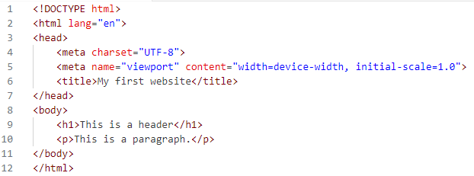
Struktura HTML
HyperText Markup Language
Základ všech webových stánek
Definuje strukturu obsahu pomocí značek

Slide 4
Značky a Atributy
Definují, jakým způsobem se má obsah zobrazit nebo zpracovat
Jsou klíčové pro strukturu
Značky mají otevírací <h1> a uzavírací </h1> části
Mají strukturální a sémantický význam
Atributy poskytují dodatečné informace o značkách
Jsou uváděny uvnitř otevíracích značek
Mohou ovlivnit vizuální prezentaci
<img src="obrazek.jpg" alt="Popis obrázku" width="300" height="200">

Slide 5
Přehled značek – Základní struktura
<html> (Obaluje celý HTML dokument)
<head> (Obsahuje meta-informace o dokumentu)
<title> (Určuje titulek dokumentu)
<body> (Obsahuje veškerý viditelný obsah stránky)
<meta> (Dodatečné informace o dokumentu)
<script> (Plocha pro Javascript skripty)
<style> (Plocha pro CSS stylování)

Slide 6
Přehled značek – Textové značky
<h1> až <h6> (Nadpisy)
<p> (Odstavec)
<a> (Odkaz)
<strong> nebo <b> (Tučný text)
<em> nebo <i> (Kurzíva)
<u> (Podtržený text)
<s> (Přeškrtnutý text)

Slide 7
Přehled značek – Seznamy a Tabulky
<ul> (Nečíslovaný seznam)
<ol> (Číslovaný seznam)
<li> (Položka seznamu)
<table> (Tabulka)
<tr> (Řádek tabulky)
<td> (Buňka v řádku)
<th> (Hlavičková buňka)

Slide 8
Přehled značek – Formuláře a Multimédia
<form> (Formulář)
<input> (Vstupní pole)
<textarea> (Textové pole)
<select> (Výběrové pole)
<button> (Tlačítko)
<img>
<audio>
<video>

Slide 9
Přehled atributů – Základní a Odkazové
class (Určuje třídu prvku)
id (Určuje identifikátor prvku)
style (Definuje inline styly pro daný prvek)
title (Poskytuje dodatečná textový popis)
href (Určuje cílovou adresu odkazu)
target (Určuje, jak má být otevřen odkaz např., v novém okně)

Slide 10
Přehled atributů – Obrázkové, Formulářové a pro vstupní pole
src (Určuje zdrojový soubor obrázků)
alt (Poskytuje alternativní text pro případ, že obrázek není načten)
action (Určuje cílový skript nebo URL pro zpracování dat formuláře)
method (Určuje metodu odeslání formuláře GET nebo POST)
name (Uděluje jméno formuláři pro identifikaci)
type (Určuje typ vstupního pole: text, password, checkbox)
placeholder (Poskytuje textový návod uvnitř prázdného vstupního pole)

Slide 11
Přehled atributů – Meta značky a Tabulky
charset (Určuje kódování zanků dokumentu)
name a content (Používá se pro různé meta informace)
colspan (Určuje, kolik sloupců zabírá buňka v tabulce)
rowspan (Určuje, kolik řádků zabírá buňka v tabulce)
border (Určuje tloušťku okraje tabulky)

Slide 12
Stylování s CSS
Cascading Style Sheets
Pro popis vzhledu dokumentu HTML
Umístěn ve vedlejších souborech nebo přímo vložen v HTML pomocí značky <style>

Slide 13
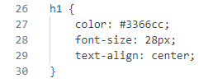
Základní struktura CSS
Selektor: Vybere daný prvek pro stylování
Vlastnost: Specifikuje vlastnost, která se má změnit
Hodnoty: Určuje hodnotu vlastnosti

Slide 14
CSS Selektory
.priklad (Vybere elementy s třídou priklad)
#priklad (Vybere elementy s id priklad)
* (Vybere všechny elementy)
p (Vybere značky p)
div, p (Vybere značky div a p)
div p (Vybere značky p uvnitř div)
[atribut] (Vybere značky s daným atributem)
p::before (Vložení před obsah každé značky p)
a:hover (Vybírá odkazy při přejetí myší)

Slide 15
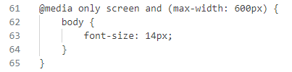
Responzivní design s Media Query
Design, který reaguje na různé velikosti obrazovek a zařízení
Cíl je poskytnout optimální zkušenost uživatele na všech zařízeních
Důvody: Poskytuje konzistentní vzhled, zvyšuje přístupnost pro uživatele

Slide 16
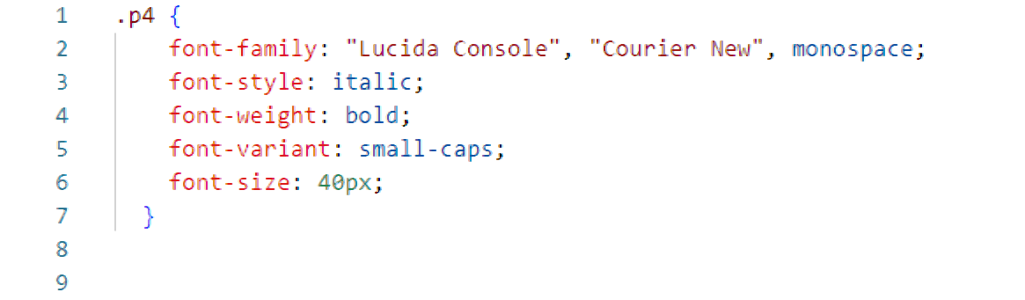
Písmo ve WWW
V CSS lze nastavit pro jednotlivé elementy font, jeho styl, tučnost a další parametry

Slide 17
JavaScript
Skriptovací jazyk pro interaktivitu na webových stránkách
Běží v prohlížeči klienta
Umístěn ve vedlejších souborech nebo přímo vložen v HTML pomocí značky <script>

Slide 18
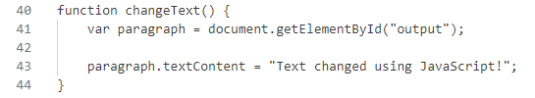
Struktura JavaScriptu
Funkce: Bloky kódu, mohou být opakovaně volány
Proměnné: Používány k ukládání a manipulování shodnotami
Operátory: Symboly, které provádějí operace a vracejí výsledek

Slide 19
Manipulace s DOM
DOM: Reprezentuje dokument HTML jako strom objektů
Umožňuje JavaScriptu manipulovat s obsahem a vzhledem stránky
Získání prvků: getElementById(), getElementbyClassName()
Manipulace s obsahem: innerHTML, textContent, appendChild()

Slide 20
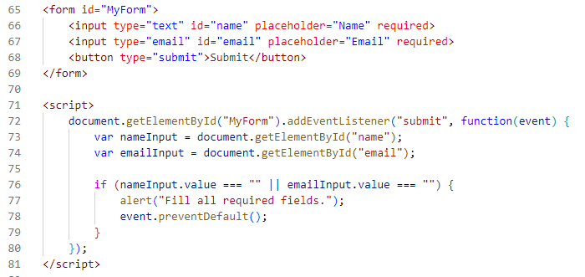

Interaktivní funkce

Slide 21

Konec
Děkujeme za pozornost

Slide 22

Kočka na uklidnění

